Slide 1
NATO som international aktør

Slide 2
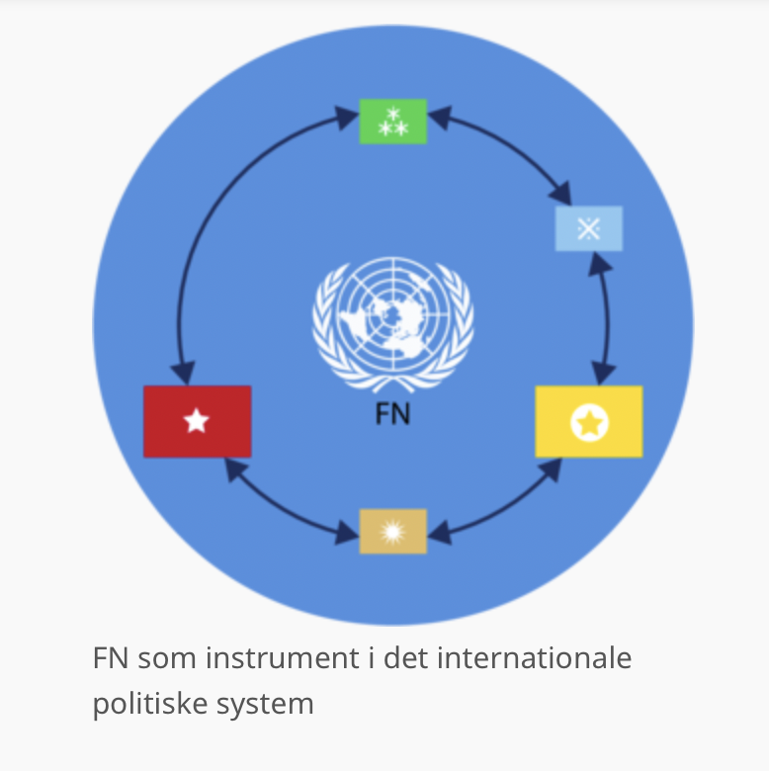
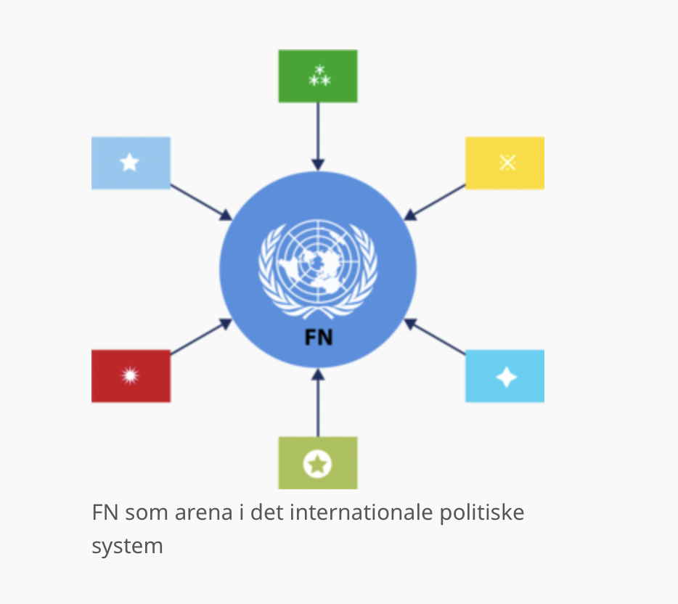
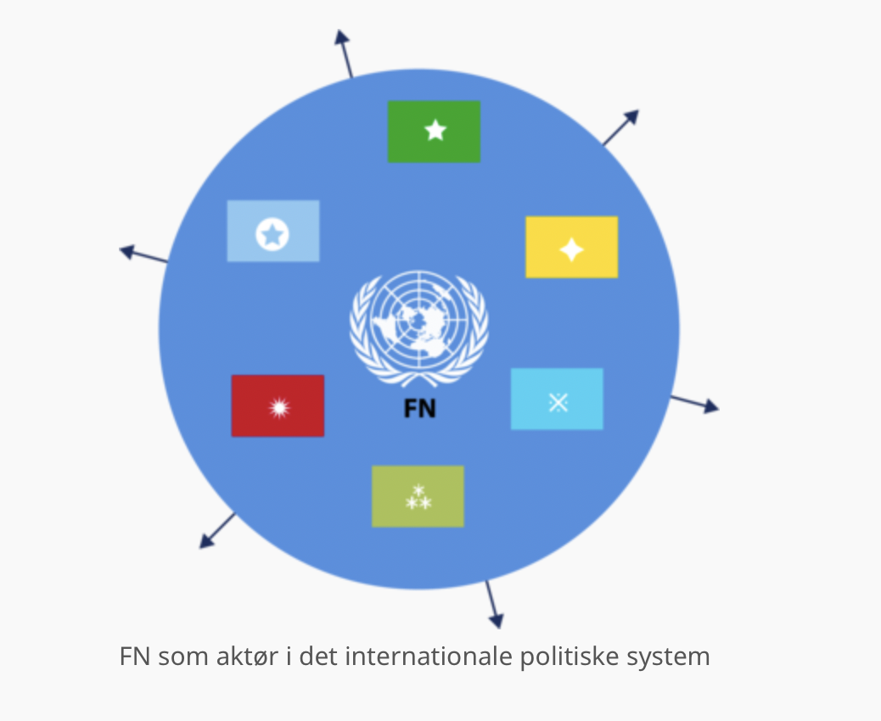
FN - set på 3 måder
Instrument: FN anvendes af staterne til at positionere sig i det internationale. Får deres egne emner på dagsordenen.
Arena: Fælles mødested, hvor staterne kan forhandle og udveksle synspunkter
Aktør: FN som en kollektiv aktør i det internationale, der kan påvirke internationale forhold og problemstillinger. FN har egen magt til at handle.

Slide 3
FN som international aktør - styrker og svagheder
Styrker ved FN:
1. Globalt samarbejde: Skaber fælles politikker og aftaler (fx Paris-aftalen).
2. Fredsskabende: Mægler fred og indsætter fredsbevarende styrker.
3. Humanitær hjælp: Hurtige indsatser for ofre i kriser og katastrofer.
Svagheder ved FN:
1. Vetoret i Sikkerhedsrådet: Kan blokere beslutninger.
2. Suverænitetsbegrænsning: Begrænset indgriben i interne statsanliggender.
3. Ineffektivitet og økonomi: Beslutningsvanskeligheder og afhængighed af USA's finansiering.

Slide 4
NATO: militær forsvarsalliance
NATO: North Atlantic Treaty Organization
1949: Det bliver tydeligt for bl.a. DK, at FN ikke var nok til at sikre fred i verden - der var behov for en sikkerhedsstruktur med et kollektivt forsvarsprincip. Derudover var der en tiltagende rivalisering mellem USA og Sovjetunionen
DK tilslutter sig derfor i 1949 Den Nordatlantiske Traktat (NATO).
Konsensusprincip: på alle niveauer (stats-, regeringschef-, ambassadør-, udenrigs– og forsvarsministerniveau) træffes beslutninger, hvis landene er enige
Danmark vælger alliance med USA
NATO har i dag 30 medlemmer: hvem er de to seneste?

Slide 5
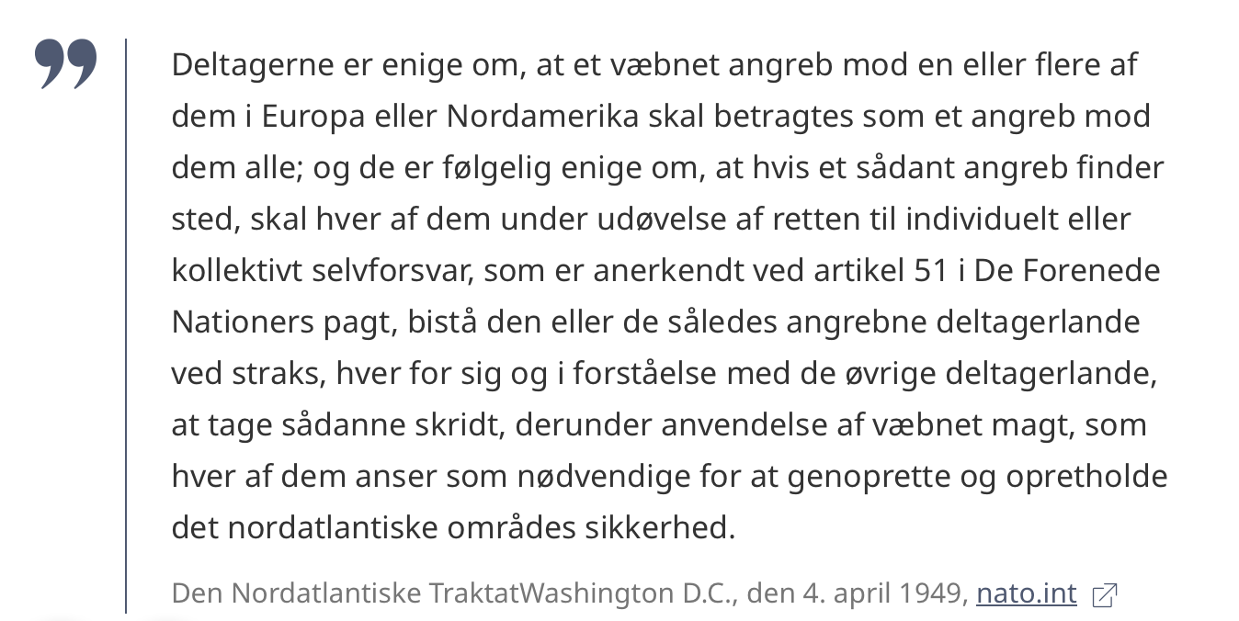
Notes:
NATO’s musketér-ed

Slide 6
NATO og Arktis
Modsat FN har NATO ikke spillet den store rolle i Arktis i løbet 80’erne og 90’erne.
Hvorfor? Man har talt om, at der eksisterede en ”Arktisk exeptionalisme”. Dvs. der fra 80’erne helt op til 2022 været en stabilitet og et samarbejde i Arktis mellem stormagter som ellers rivaliserede med hinanden i andre områder af verden
Men februar 2022 blev et skillepunkt i Arktis, hvor det arktiske råd sættes på pause.

Slide 7
NATO og Arktis
NATO’s rolle i Arktis:
Sørge for sikkerhed og afskrækkelse af fx Rusland
Overvågning
Udføre militære øvelser
Samarbejde mellem NATO-lande
Diplomati

Slide 8
Video: NATO og Arktis
https://www.youtube.com/watch?v=AlJj0Lnkr-4
Tale fra Arctic Circle Assembly af formanden for NATO militære komité Admiral Rob Bauer
Læg mærke til: hvad er Rob Bauers holdning til lavspændingen i Arktis? Hvad har Rusland med det at gøre?

Slide 9
Grøn opgave: Viden om NATO
Redegør for hvad der er NATO’s fokusområder
Hvem er medlem af NATO?
Hvorfor blev Danmark medlem af NATO?
Hvem er NATO’s hovedmodstandere?
Hvad betyder det, at NATO har styrkemål?
Hvad er NATO’s rolle i Arktis?

Slide 10
Gul opgave: Udviklingen i Danmarks forsvarsbudget
1) Gå ind på statistikbanken via dette link:
https://www.statistikbanken.dk/statbank5a/selectvarval/define.asp?PLanguage=0&subword=tabsel&MainTable=OFF29&PXSId=236010&tablestyle=&ST=SD&buttons=0
2) Nu skal I lave en grafisk oversigt over Danmarks udgifter til forsvar
I markerer ”Forsvar” i funktion og alle årene i år og trykker ”vis tabel”. Herefter skal I vælge en ”grafisk præsentation” og trykke på den blå pil, så får I fx et kurvediagram.
3) Beskriv diagrammet
4) Hvorfor er der sket denne udvikling? Hvad går DK’s forsvarsbudget til?
5) Det nationale kompromis i 2022 – hvad gik det ud på?

Slide 11
Rød gruppe: NATO som international aktør
Læs:
https://www.dr.dk/nyheder/politik/troels-lund-poulsen-forsvaret-skal-have-endnu-flere-penge
https://www.altinget.dk/arktis/artikel/professor-nato-er-ude-af-stand-til-at-forsvare-sig-mod-ruslands-trusler-i-arktis
1) Redegør for artiklerne
2) Hvilke problemstillinger står NATO i som international aktør? Hvad kan man gøre ved det?
3) Hvilken position har DK i NATO?
4) Hvorfor er NATO’s styrkemål så vigtige for Danmark?
5) Hvorfor kan NATO ikke forsvare sig mod Ruslands trusler i Arktis?

Slide 12
Fortæl videre
Find en med en anden farve, og fortæl hvad I har arbejdet med

